Slide 1

Московский институт электроники и математики им. А.Н. Тихонова
Prediction of corporate credit ratings with machine learning:
Simple interpretative models
Подготовил:
Липатов Данила Вячеславович, МСМТ243
Москва, 2025

Slide 2

МИЭМ НИУ ВШЭ
Prediction of corporate credit ratings with machine learning:
Simple interpretative models
Аннотация
Статья посвящена прогнозированию корпоративных кредитных рейтингов с использованием методов машинного обучения, а именно деревьев классификации и регрессии (CART) и метода опорных векторов для регрессии (SVR). Ключевой вклад работы заключается не в погоне за максимальной точностью, а в создании интерпретируемых и теоретически согласованных моделей, что представляет особую ценность не толкьо для финансовых аналитиков, но и для регуляторов.
Актуальность
Растущее применение ML не только в финансах, но и в анализе кредитных рейтингов.
Баланс между точность и прозрачностью применения методов машинного обучения.
Гарантируется, что модели демонстрируют монотонность в отношении объясняющих переменных.
Цель
Разработка интерпретируемой модели прогнозирования кредитных рейтингов, которая сочетает практическую применимость с теоретической согласованностью
2

Slide 3
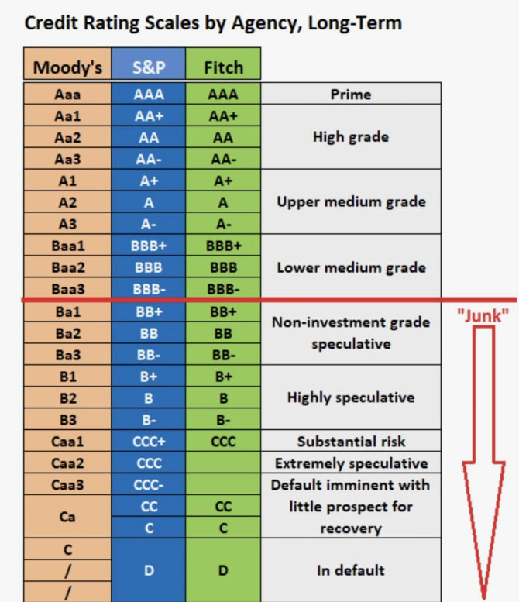
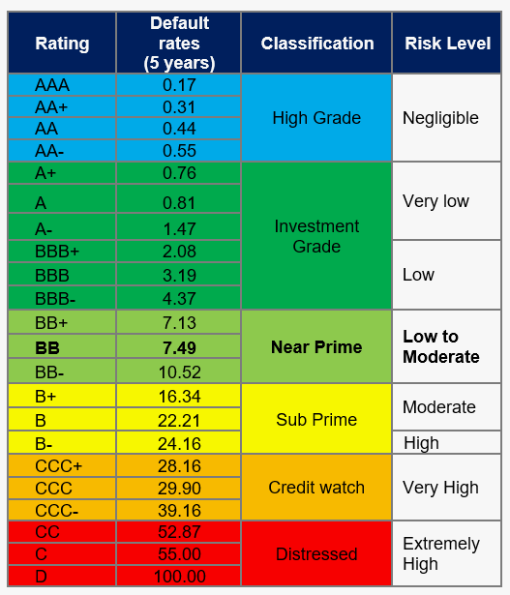
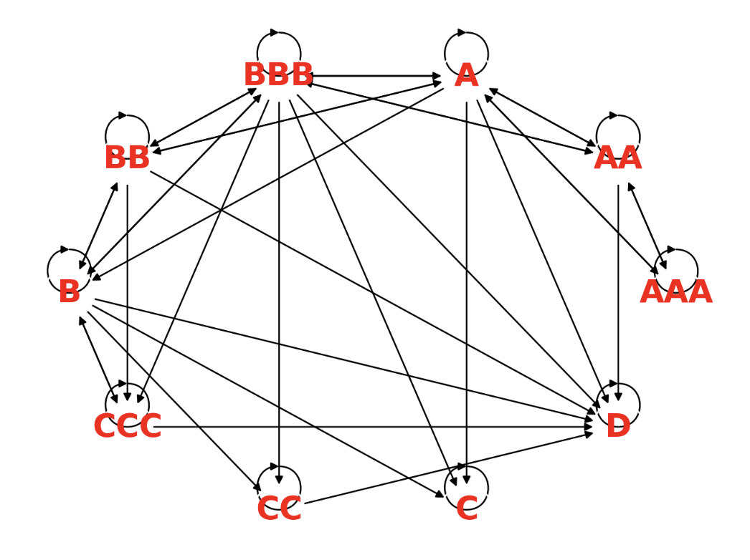
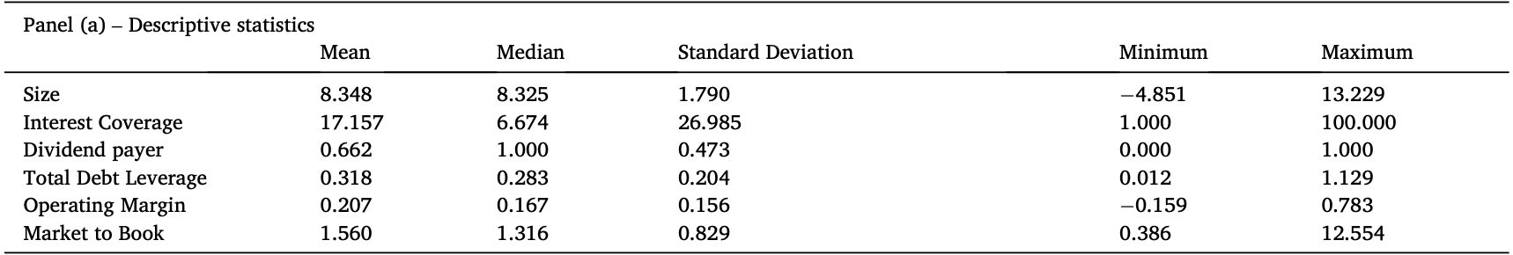
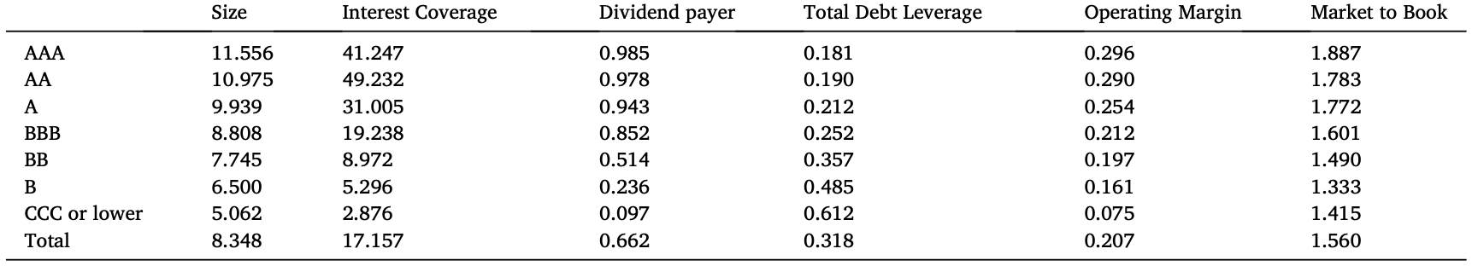
МИЭМ НИУ ВШЭ
Prediction of corporate credit ratings with machine learning:
Simple interpretative models
Источник данных
База данных: COMPUSTAT (стандартная база финансовых данных по американским компаниям)
Период: 2005-2016 годы
Объем: 13,937 годовых наблюдений от 1,988 компаний
Исключены особые отрасли: финансовые компании (SIC 6000–6999), сельскохозяйственные, коммунальные и государственные предприятия (SIC 0000–0100, 4900–4999, 9000–9999)

Slide 4
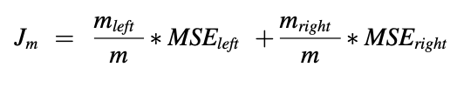
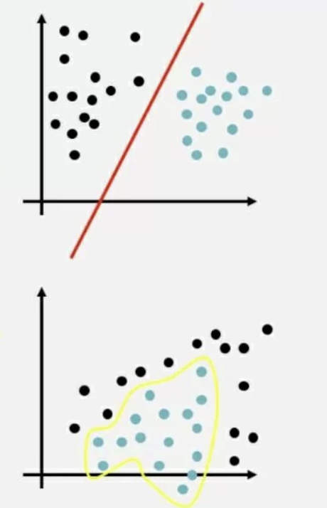
МИЭМ НИУ ВШЭ
Prediction of corporate credit ratings with machine learning:
Simple interpretative models
(CART) — широко используемый алгоритм, основанный на дереве решений, для задач классификации и регрессии (Breiman et al., 1984), известный своей простотой, интерпретируемостью и надежностью в различных областях, таких как финансы (Yang et al., 2014) и медицина (Luna et al., 2019). CART прогнозирует значение непрерывной целевой переменной путем рекурсивного разбиения входного пространства, построения бинарного дерева с внутренними узлами, представляющими тесты признаков, ветвями, соответствующими результатам, и листовыми узлами, представляющими прогнозируемые значения. Алгоритм выбирает точки разделения признаков для максимального снижения суммы квадратов ошибок (SSE) для каждого разбиения, оптимизируя функцию стоимости
SVR использует нелинейные проекции для отображения входных данных в многомерное пространство признаков, где функция регрессии может быть эффективно оценена. Минимизируя норму вектора весов при одновременном выполнении ограничений, SVR стремится определить оптимальную гиперплоскость, разделяющую спроецированные точки данных, максимизируя разницу между прогнозируемыми и фактическими значениями в многомерном пространстве. Это позволяет SVR улавливать сложные взаимосвязи между переменными и улучшать качество регрессии.
Алгоритм построения монотонных деревьев
На каждом узле при поиске лучшего разделения проверяется совместимость кандидата с монотонными ограничениями
Разделение допускается, если для всех пар наблюдений в получающихся поддеревьях выполняется условие монотонности
Рекурсивное применение ограничений на всех уровнях дерева
Пример нарушения монотонности:
Компания A: Size = 10.0 → Рейтинг = "A"
Компания B: Size = 15.0 → Рейтинг = "BBB"

Slide 5

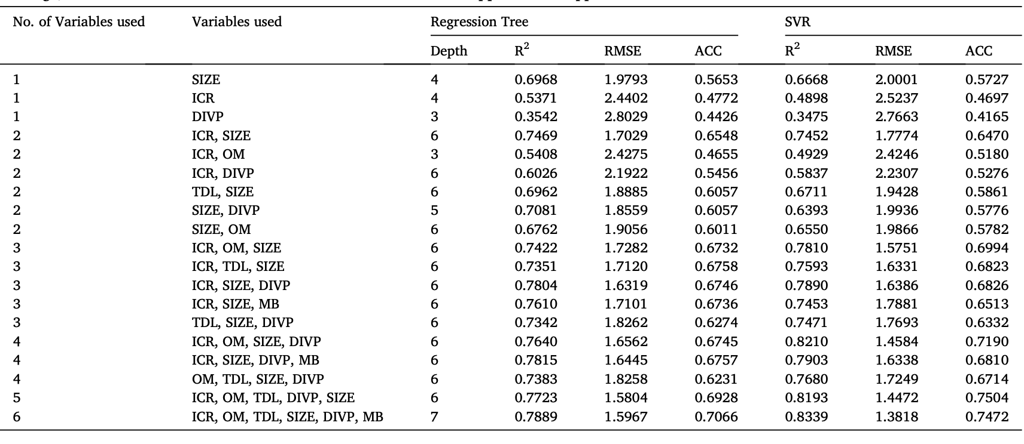
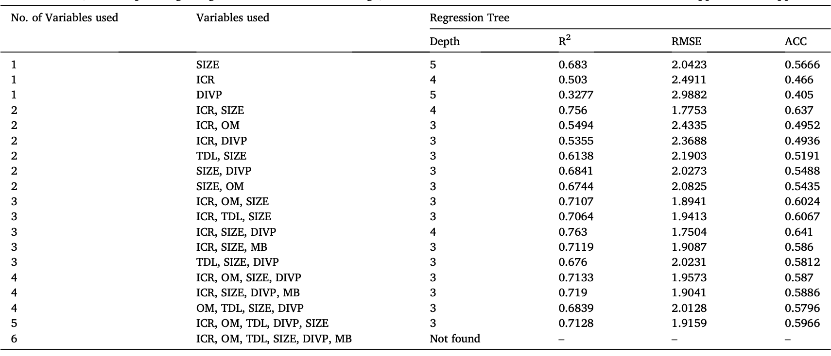
МИЭМ НИУ ВШЭ
Ожидаемые результаты и этапы реализации

Slide 6
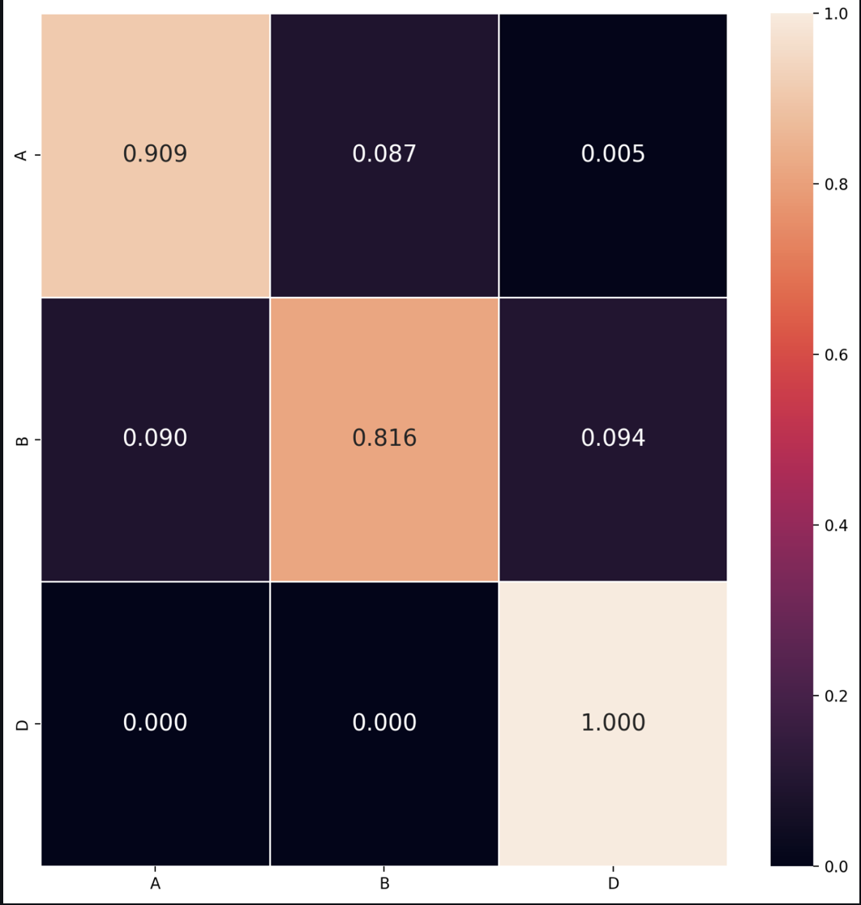
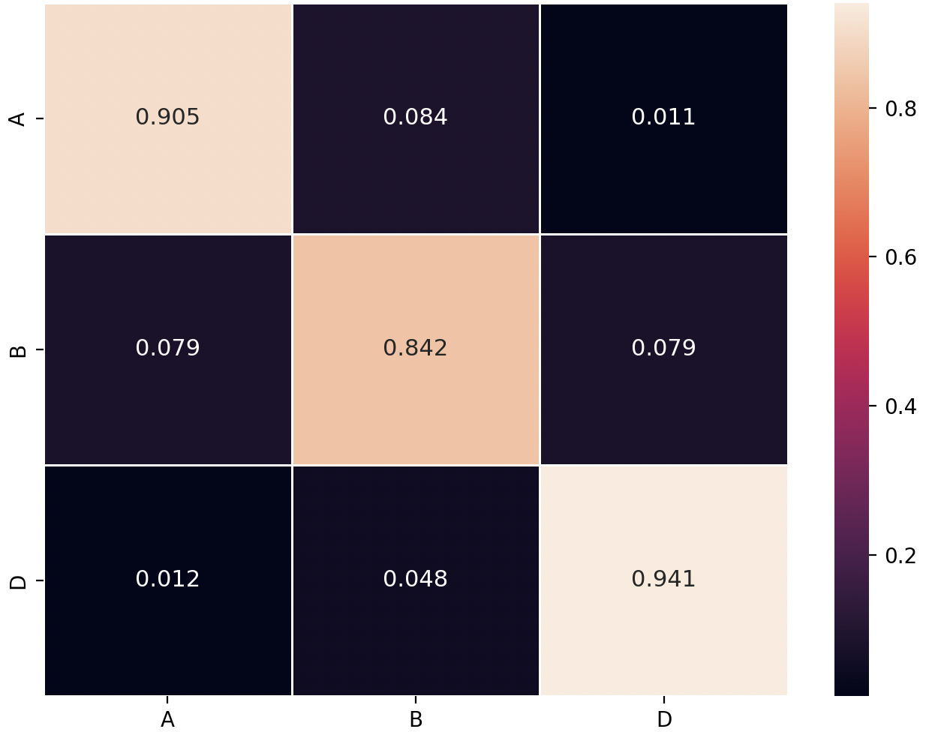
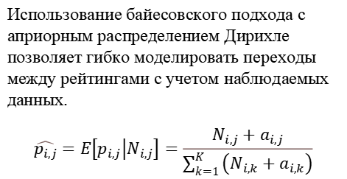
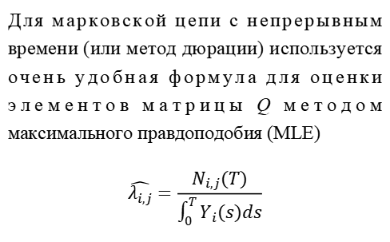
МИЭМ НИУ ВШЭ
Марковская цепь 1-ого порядка
Для марковской цепи с непрерывным времени (или метод дюрации) используется очень удобная формула для оценки элементов матрицы Q методом максимального правдоподобия (MLE)
$$\hat{λ_{i,j}}=\frac{N_{i,j}(T)}{\int_{0}^{T}{Y_{i}(s)ds}}$$
Использование байесовского подхода с априорным распределением Дирихле позволяет гибко моделировать переходы между рейтингами с учетом наблюдаемых данных.
$$\hat{p_{i,j}}=E\left[p_{i,j} | N_{i,j}\right]=\frac{N_{i,j}+a_{i,j}}{\sum_{k=1}^{K}{\left(N_{i,k}+a_{i,k}\right)}}$$

Slide 7
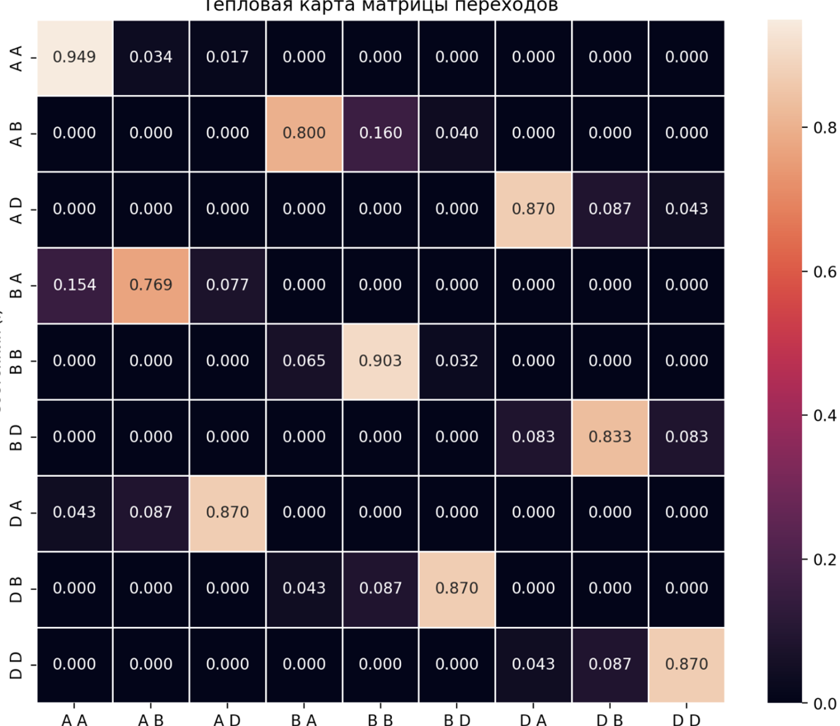
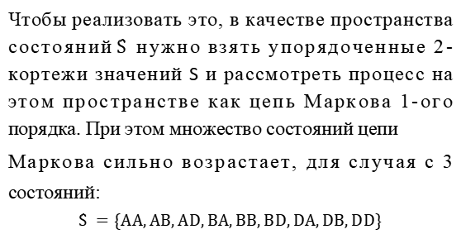
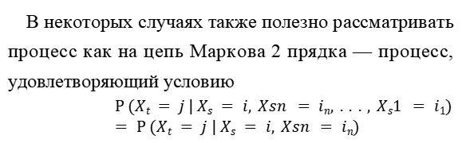
МИЭМ НИУ ВШЭ
Марковская цепь 2-ого порядка
В некоторых случаях также полезно рассматривать процесс как на цепь Маркова 2 прядка — процесс, удовлетворяющий условию
$$P (Xt = j | Xs = i, Xsn = in, . . . , Xs1 = i1) = P (Xt = j | Xs = i, Xsn = in)$$
Чтобы реализовать это, в качестве пространства состояний$Sˆ$ нужно взять упорядоченные 2-кортежи значений S и рассмотреть процесс на этом пространстве как цепь Маркова 1-ого порядка. При этом множество состояний цепи
Маркова сильно возрастает, для случая с 3 состояний:
$$Sˆ =\{AA,AB,AD,BA,BB,BD,DA,DB,DD\}$$
Однако есть ряд недостатков – переходы DB-> BD из экспертных оценок не могут быть настолько высокими, как в данном примере. Поэтому либо эти состояния надо убирать, либо делать самопереход = 1

Slide 8
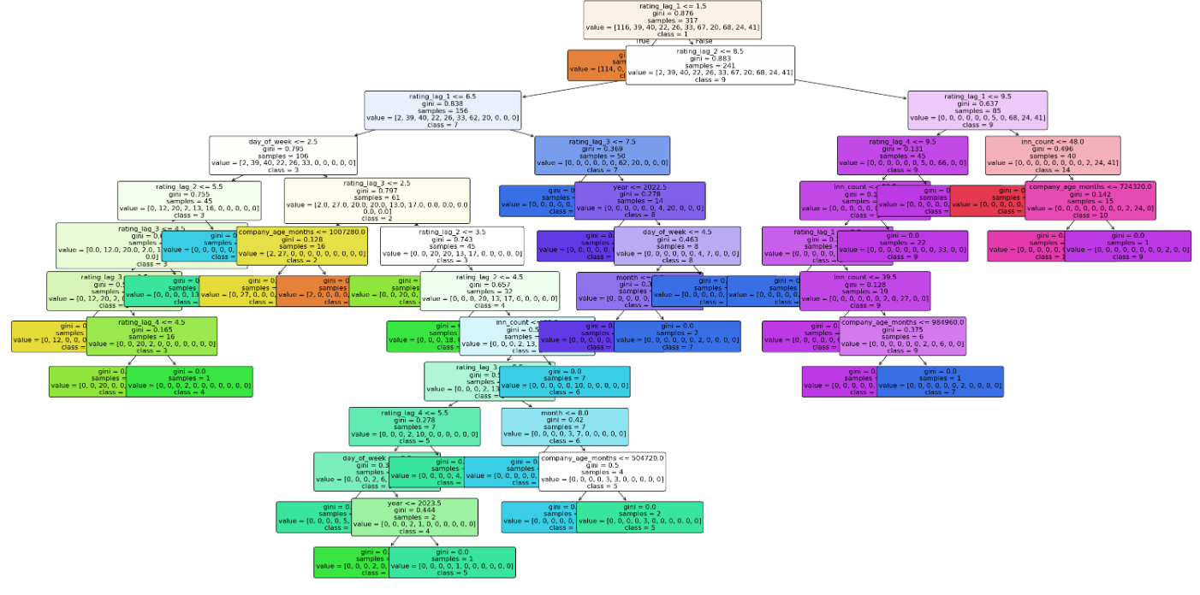
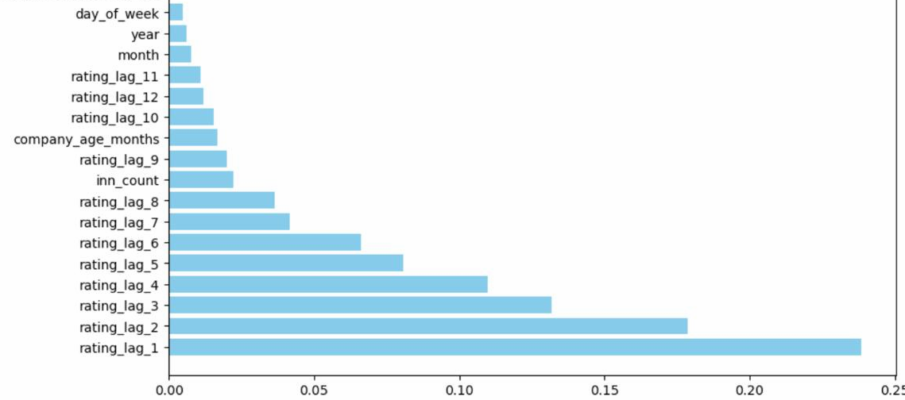
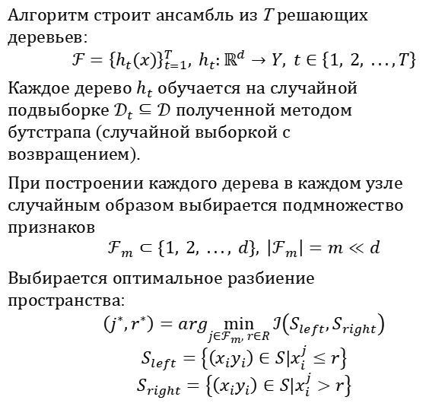
МИЭМ НИУ ВШЭ
Модель классификации (случайный лес)
Алгоритм строит ансамбль из T решающих деревьев:
$$ℱ={\left\{h_{t}(x)\right\}}_{t=1}^{T}, h_{t}:ℝ^{d}→Y, t∈\left\{1, 2, ...,T\right\}$$
Каждое дерево $h_{t}$ обучается на случайной подвыборке $𝒟_{t}⊆𝒟$ полученной методом бутстрапа (случайной выборкой с возвращением).
При построении каждого дерева в каждом узле случайным образом выбирается подмножество признаков
$$ℱ_{m}⊂\{1, 2, ..., d\}, \left|ℱ_{m}\right|=m≪d$$
Выбирается оптимальное разбиение пространства:
$$\left(j^{∗},r^{∗}\right)=arg\min_{j∈ℱ_{m}, r∈R}{ℐ\left(S_{left},S_{right}\right)}$$
$$S_{left}=\left\{\left(x_{i}y_{i}\right)∈S|x_{i}^{j}≤r\right\}$$
$$S_{right}=\left\{\left(x_{i}y_{i}\right)∈S|x_{i}^{j}>r\right\}$$

Slide 9
Руководитель: Зотов Леонид Валентинович,
lzotov@hse.ru
Консультант: Игнатовская Валерия Анатольевна,
vignatovskaya@hse.ru
Исполнители: Липатов Данила Вячеславович,
dvlipatov@edu.hse.ru

Slide 10
МИЭМ НИУ ВШЭ
Приложение
Основные уровни категорий (AAA — D):
AAA: Наивысший рейтинг. Указывает на исключительную надежность и стабильность эмитента. Риски дефолта практически отсутствуют.
AA: Очень высокая кредитоспособность. Риски минимальны, но чуть выше по сравнению с AAA.
A: Высокая способность выполнять финансовые обязательства. Возможны незначительные риски при изменении экономических условий.
BBB: Умеренная кредитоспособность. Эмитент достаточно стабилен, но более чувствителен к неблагоприятным условиям.
BB: Спекулятивный уровень. Существует вероятность финансовых трудностей в случае ухудшения внешней среды.
B: Повышенный риск дефолта. Эмитент зависит от благоприятной экономической конъюнктуры.
CCC: Высокий риск дефолта. Финансовое состояние нестабильно, возможна реструктуризация долгов.
CC: Очень высокая вероятность дефолта. Эмитент практически неспособен выполнять свои обязательства.
C: На грани дефолта. Финансовые обязательства могут выполняться лишь частично.
D: Дефолт. Эмитент не выполняет свои финансовые обязательства.
Навыки, которые планируется приобрести во время реализации проекта
Поиск, сбор, обработка и анализ информации из научных источников, приобретение навыка работы с англоязычными и отечественными статьями и учебными пособиями
Приобретение навыка формализации прикладных задач, построение математических моделей задач
Формирование и описание алгоритмов для решения практических задач
Углубление знаний теории случайных процессов, машинного обучения
Углубление навыков программирования в Python и R
где:
k - признак для разделения
t_k - пороговое значение
m_left, m_right - количество наблюдений в левом и правом поддеревьях
m - общее количество наблюдений в узле
MSE - среднеквадратичная ошибка

